Slide 1
Python核心语法

Slide 2
Python核心语法
V
O
数据存储与运算
L
F
C
面向对象基础
数据的逻辑处理
函数
数据存储容器
字面量与变量
函数基础
列表list
数据类型
条件判断
字符串str
函数进阶
输入与输出
结构模式匹配
元组tuple
类型注解
运算符
循环
集合set
模块
字典dict

Slide 3
Python核心语法
—— 面向对象基础 ——

Slide 4
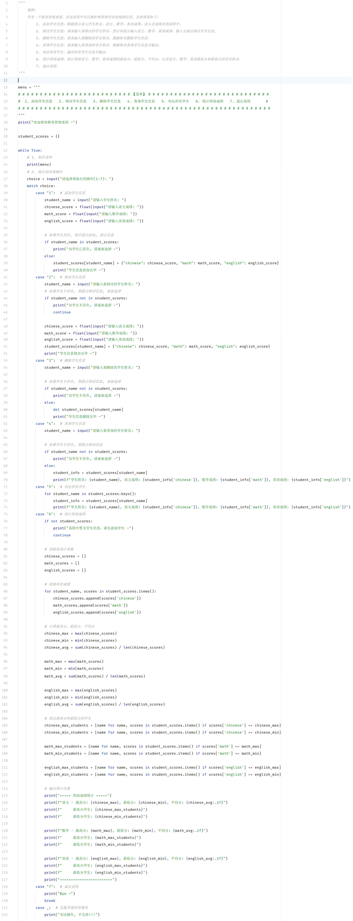

Slide 5
面向过程编程

Slide 6

面向过程编程
核心思想：把一个需求分解成一系列要执行的步骤，然后按照步骤依次执行这些任务(关注的是流程、步骤)。

Slide 7








面向过程编程
核心思想：把一个需求分解成一系列要执行的步骤，然后按照步骤依次执行这些任务(关注的是流程、步骤)。
适用场景：面向过程编程非常直接，适合简单、线性的任务。
平整地基
地基打桩
地基浇筑
主体施工
室内软装
室内硬装
外墙施工
砌墙施工

Slide 8





面向对象编程
对象可以理解为现实中具体的人/物在程序中的数字化身（万物皆对象）。
它把一个人/物的特征和功能打包到一起，是面向对象编程的基本单元。(关注的是谁来帮我做这件事儿)
属性
方法
属性：颜色、油耗、马力
属性：容量、颜色、臂长
方法：推平、挖掘
方法：搅拌、运输、浇筑
属性：工种、年龄、工服颜色、技能
属性：类型、数量、价格、材质
方法：打桩、砌墙、浇筑、装修
方法：存储、运输、焊接、铺贴
Notes:
简单来说，面向过程编程就像你亲自动手做一个手工，需要自己指挥每一个动作。 而面向对象就像你管理一个团队，分配任务给不同的对象。

Slide 9




面向对象编程-类与对象
类：描述的是一组具有相同属性（特征）和方法（功能/行为）的模板。
属性：颜色、形状、大小、厚度
功能：提供能量、文化传承
对象：对象是类的实例，是基于类创建出来的 （实例对象）。
提示：对象是由类创建出来的，创建对象的过程，也称为对象的实例化。一个类可以创建无数个对象。

Slide 10
类与对象
实例方法
魔法方法
实例属性与类属性
案例

Slide 11
类与对象
1

Slide 12
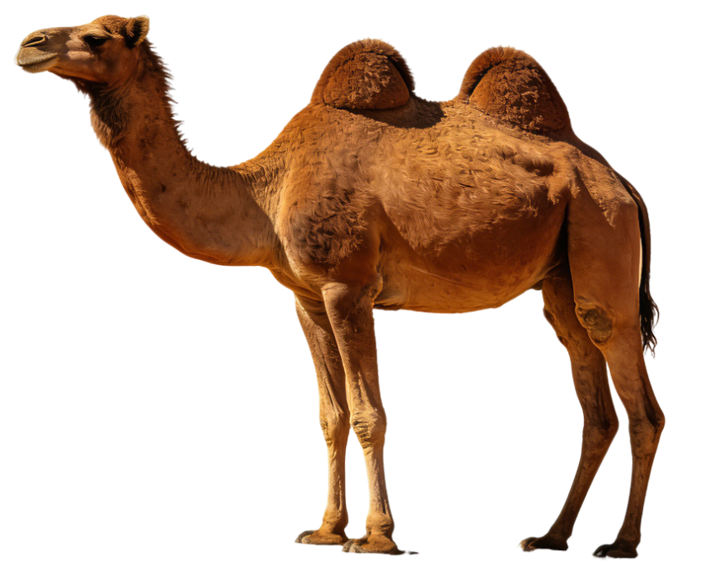
类的定义
定义类的语法如下：
动态添加属性
# 定义类
class Car:
pass
# 创建对象
c1 = Car()
c1.brand = "BMW"
c1.name = "X5"
c1.price = 500000
print(c1.__dict__)
# 定义类
class 类名:
pass
# 创建对象
对象名 = 类名()
对象名.属性名1 = 属性值1
对象名.属性名2 = 属性值2
说明：类名的命名规范，遵循大驼峰命名法，每个单词的首字母都是大写，单词之间没有分隔符，比如：UserInfo，UserAccount 。
说明：__dict__是Python中用户自定义类实例的一个特殊属性，用于以字典形式存储对象的属性 。

Slide 13
类的定义
定义类的语法如下：
定义类时指定实例属性
# 定义类
class 类名:
def __init__(self, 参数列表):
self.属性名 = 参数值
self.属性名 = 参数值
# 创建对象
对象名 = 类名(参数列表)
# 定义类
class Car:
def __init__(self, c_brand, c_name, c_price):
self.brand = c_brand
self.name = c_name
self.price = c_price
# 创建对象
c1 = Car("BMW", "X5", 500000)
print(c1.__dict__)
推荐
self：方法的第一个参数，表示当前创建的实例对象
__init__：初始化方法，对象创建后自动调用，主要用于设置对象的初始状态（设置对象属性）
说明：定义在类的外面的称之为函数，定义在类中的函数称之为方法 。

Slide 14
定义类时，类名的命名规范?
  大驼峰命名法，UserInfo、UserAccount
定义类时，__init__方法的作用? self参数的作用?
  __init__ 是初始化方式，对象创建时自动调用，主要用于设置对象的初始状态（设置对象属性）
  self是类中定义的方法的第一个参数，表示当前创建的实例对象

Slide 15
类与对象
实例方法
魔法方法
实例属性与类属性
案例

Slide 16
实例方法
2

Slide 17
实例方法
在类中定义实例方法时，定义语法与之前学习的函数定义的方式是一致的。
# 定义类
class 类名:
def __init__(self, 形参列表):
self.属性名 = 参数值
self.属性名 = 参数值
def 方法名(self, 形参列表):
...
def 方法名(self, 形参列表):
...
# 创建对象
对象名 = 类名(参数列表)
对象名.方法名(实参)
class Car:
def __init__(self, brand, name, price):
self.brand = brand
self.name = name
self.price = price
def running(self):
print(f"{self.brand} {self.name} 正在高速行驶...")
def total_cost(self, discount, rate):
return self.price * discount + self.price * rate
c1 = Car("BMW", "X5", 500000)
total_cost = c1.total_cost(0.9, 0.1)
print(f"提车总价为: {total_price:.0f}")
c1.running()
self表示当前实例对象，方法调用时无需传递

Slide 18
类与对象
实例方法
魔法方法
实例属性与类属性
案例

Slide 19
魔法方法
3

Slide 20
魔法方法
魔法方法是指Python中提供的以双下划线开头和结尾的特殊方法，用于定义类的特殊行为，比如：__init__。
魔法方法是不需要我们手动调用的，Python会在合适的时机自动调用。
魔法方法 | 描述
__init__ | 初始化方法
__str__ | 字符串表示的方法
__eq__ | 比较两个对象是否相等 (equal)
__lt__ , __le__ , __gt__ , __ge__ | 支持比较两个对象的大小(小于(less than), 小于等于(less than or equal), 大于(greater than), 大于等于(greater than or equal))

Slide 21


魔法方法
class Car:
def __init__(self, brand, name, price):
self.brand = brand
self.name = name
self.price = price
def running(self):
print(f"{self.brand} {self.name} 正在高速行驶...")
def __str__(self):
return f"{self.brand} {self.name} {self.price}"
def __eq__(self, other):
return self.price == other.price and self.brand == other.brand and self.name == other.name
def __lt__(self, other):
return self.price < other.price
c1 = Car("BMW", "X5", 500000)
print(c1)
c2 = Car("BMW", "X5", 500000)
print(c2)
print(c1 == c2)
print(c1 < c2)
默认输出出来的是对象的内存地址(16进制)
默认是基于对象的内存地址进行比较的
默认自定义的对象之间不可以进行大小比较

Slide 22
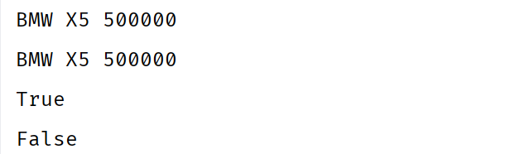
魔法方法
class Car:
def __init__(self, brand, name, price):
self.brand = brand
self.name = name
self.price = price
def running(self):
print(f"{self.brand} {self.name} 正在高速行驶...")
def __str__(self):
return f"{self.brand} {self.name} {self.price}"
def __eq__(self, other):
return self.price == other.price and self.brand == other.brand and self.name == other.name
def __lt__(self, other):
return self.price < other.price
c1 = Car("BMW", "X5", 500000)
print(c1)
c2 = Car("BMW", "X5", 500000)
print(c2)
print(c1 == c2)
print(c1 < c2)

Slide 23
什么是魔法方法?
  Python中提供的__xxx__形式的特殊方法
  魔法方法无需手动调用，Python会在合适的时机自动调用
常用的魔法方法有哪些，作用是什么？
  __init__
  __str__
  __eq__
  __lt__ , __le__ , __gt__ , __ge__

Slide 24
类与对象
实例方法
魔法方法
实例属性与类属性
案例

Slide 25
实例属性与类属性
4

Slide 26

属性
属性分为：
实例属性：实例属性属于每个具体对象的属性，每个对象都是独立的。（各个对象特有的数据）
类属性：类属性是属于类本身的属性，所有实例共享的。（所有对象共享的数据或配置）
class Car:
wheel = 4 # 轮胎数量
tax_rate = 0.1 # 购置税
def __init__(self, c_brand, c_name, c_price):
self.brand = c_brand
self.name = c_name
self.price = c_price
def running(self):
print(f"{self.brand} {self.name} 正在高速行驶...")
c1 = Car("BYD", "汉", 180000)
c2 = Car("Tesla", "Model Y", 260000)
类属性 (通过 类名.属性 的方式操作)
实例属性 (通过 实例对象.属性 的方式操作)
说明：通过实例查找属性时，会先查找实例属性，实例属性不存在时，再查找类属性 。

Slide 27
类与对象
实例方法
魔法方法
实例属性与类属性
案例

Slide 28
案例
5

Slide 29
采用面向对象编程思想完成如下需求
采用面向对象的编程思想，完成教务管理系统的开发。教务管理系统可以管理在校学生的成绩信息，通过控制台菜单与用户交互，具体的功能如下：
添加学生成绩：根据输入的学生姓名、语文成绩、数学成绩、英语成绩，记录在系统中
修改学生成绩：根据输入的学生姓名，修改对应的学生成绩
删除学生成绩：根据输入的学生姓名，删除对应的学生成绩
查询指定学生成绩：根据输入的学生姓名，查找对应的学生成绩，并输出
展示全部学生成绩：展示出系统中所有学生的成绩
学生
教务系统
Student
EduManagement

Slide 30
采用面向对象编程思想完成如下需求
采用面向对象的编程思想，开发一个购物车管理系统，实现商品信息的添加、修改、删除、查询功能。系统使用自定义对象存储商品数据，通过控制台菜单与用户交互。具体功能如下：
添加购物车：用户根据提示录入商品名称、以及该商品的价格、数量，保存该商品信息到购物车。
修改购物车：要求用户输入要修改的购物车商品名称，然后再提示输入该商品的价格、数量，输入完成后修改该商品信息。
删除购物车：要求用户输入要删除的购物车名称，根据名称删除购物车中的商品。
查询购物车：将购物车中的商品信息展示出来，格式为："商品名称: xxx, 商品价格: xxx, 商品数量: xxx"。
退出购物车
商品
购物车系统
Goods
ShoppingCart

Slide 31
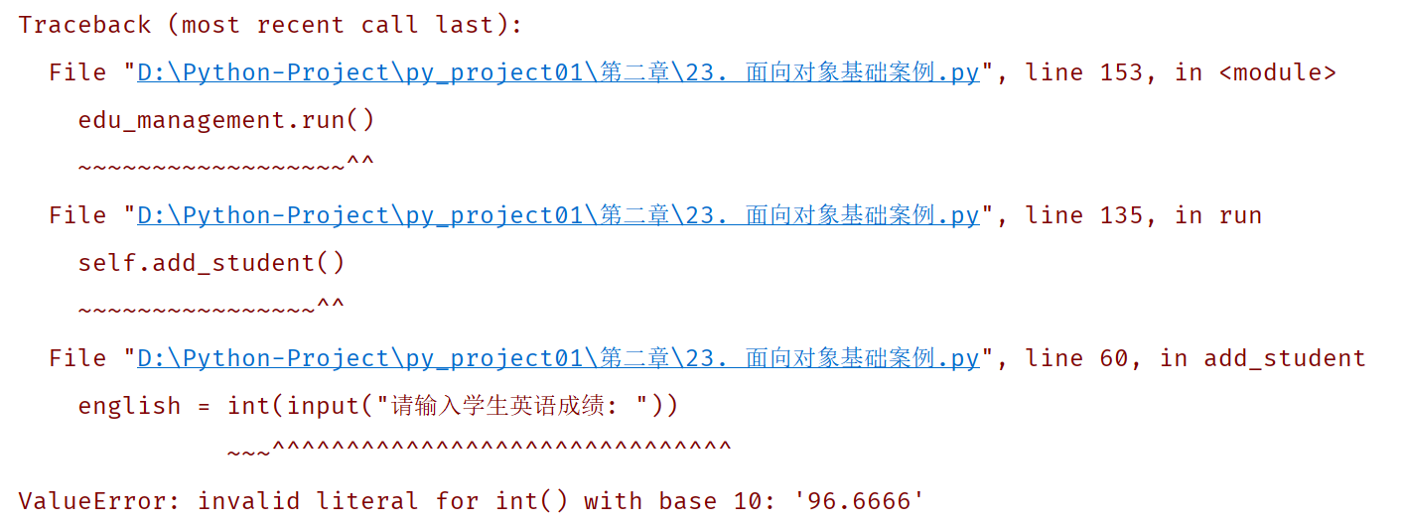
异常
6

Slide 32
什么是异常
异常（也称为Bug）就是程序运行过程中出现的错误，它会中断程序的正常执行流程。
作用：
  保证数据、逻辑的正确性，避免程序执行混乱
  在开发阶段，尽量发现更多的问题，尽早解决问题，保障程序正常执行
NameError
TypeError
IndexError
KeyError
ValueError
异常不是坏东西，而是编写健壮程序的重要工具

Slide 33
异常处理
程序运行过程中出现异常，有两种处理方案：
不做处理：整个程序因为一个Bug，中断执行。
捕获异常：按照我们自己的处理方式，处理完异常，程序继续执行。
（之前编程的程序）
（编写程序时，做好预案，出现异常，按预案处理）
try：
可能出现异常的业务代码1
可能出现异常的业务代码2
...
except [异常类型 as 变量名]:
出现异常时的预案
[finally:
不管是否出现异常, 都会执行的代码 ]
try:
print("= = = = = = = = = = = =")
print(my_name)
print("= = = = = = = = = = = =")
except NameError as e:
print("程序运行报错, 错误信息: ", e)
finally:
print("释放资源 ~")

Slide 34
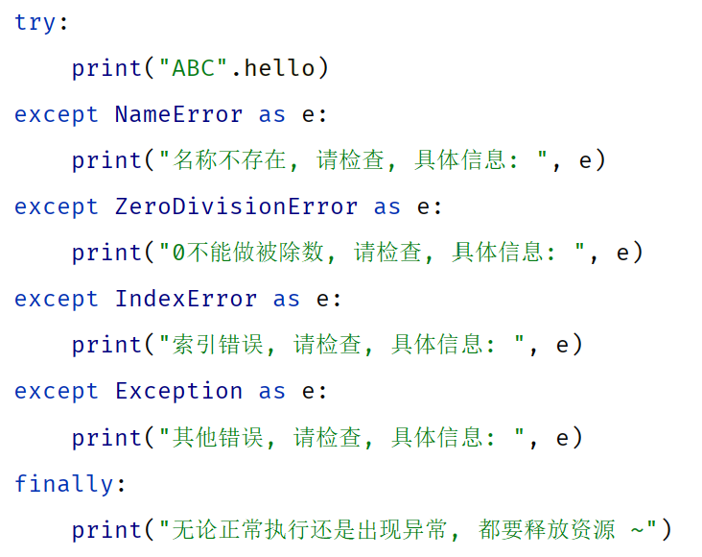
为什么要捕获异常 ?
  当程序运行出现异常，提供预案，处理异常，而不是让其中止程序运行
如何捕获异常，具体的语法?
可有可无

Slide 35
异常的传递
异常传递就是异常在函数调用中层层上报的过程，直到有人处理它，或者程序崩溃。
def fun1():
print("fun1 ... running ...")
fun2()
def fun2():
print("fun2 ... running ...")
fun3()
def fun3():
print("fun3 ... running ...")
print(my_color)
if __name__ == '__main__':
fun1()
if __name__ == '__main__'
fun1()
fun2()
fun3()
print(my_color)
Exception

Slide 36


